Slide 1
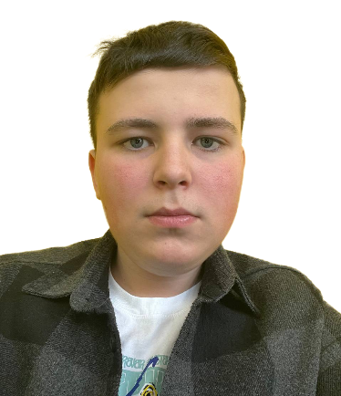
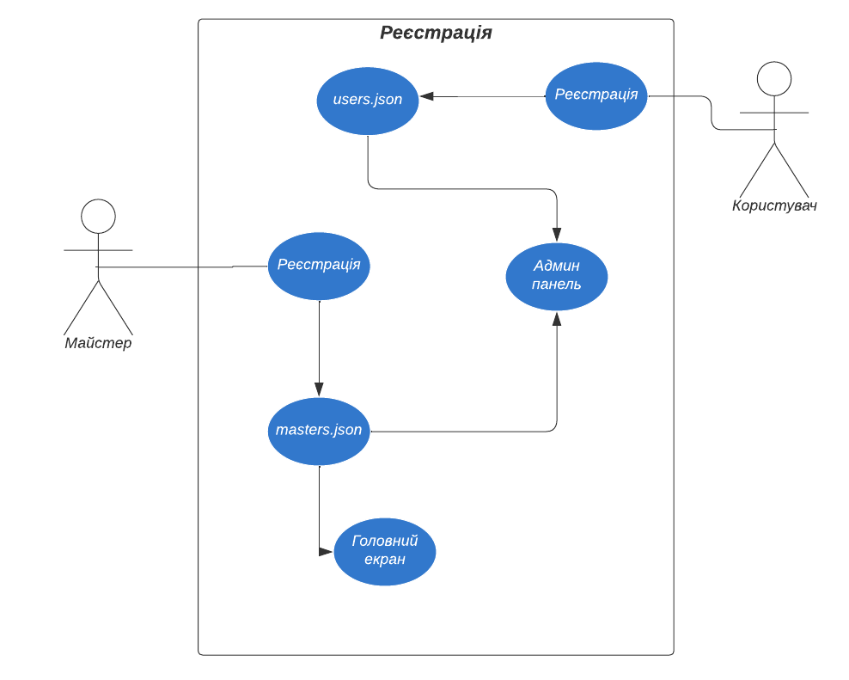
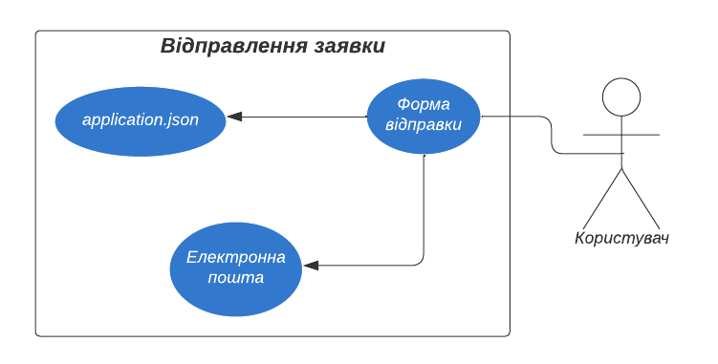




Наукове товариство учнів «Інтелект» Житомирської ТГ
СТВОРЕННЯ ОНЛАЙН-ПЛАТФОРМИ ДЛЯ КОМУНІКАЦІЇ МІЖ ЗАМОВНИКАМИ ТА ФАХІВЦЯМИ
Чижевський Володимир Володимирович
Учень 10-Г групи Науковий ліцей Житомирської політехніки,
вихованець гуртка ЖМЦНТТУМ
Наукові керівники:
Шатківський Віталій Миколайович, вчитель інформатики Наукового ліцею Житомирської політехніки, керівник гуртка «Програмування та дизайн» ЖМЦНТТУМ.
Фуріхата Денис Вікторович, старший викладач кафедри комп’ютерних наук Державного університету Житомирська Політехніка
Актуальність:
Актуальністю створення цієї онлайн-платформи зумовлена стрімким розвитком різних галузей та зростанням попиту на спеціалізовані послуги. У сучасному світі важливо мати можливість швидко та зручно отримати доступ до кваліфікованих фахівців — особливо в критичних ситуаціях, пов’язаних із медициною, освітою та іншими професійними сферами. Наша платформа усуває бар’єри у комунікації між замовниками та спеціалістами, забезпечуючи оперативність, ефективність та професіоналізм у вирішенні будь-яких питань.
Мета проєкту:
Метою цього проекту є створення зручної онлайн-платформи, яка дозволяє замовникам здійснити комунікацію з фахівцями, що забезпечить доступ до експертних послуг та консультації.
Завдання:
Створити функціонал для реєстрації та редагування користувачів з різними ролями у PostgreSQL; реалізувати систему створення та редагування заявок замовниками; забезпечити віддалену комунікацію між замовником та фахівцем; створити адмін-панель для управління категоріями, послугами, користувачами, запитами на додавання послуг майстрами та заявками від користувачів; реалізувати систему сповіщень про нові заявки, послуги та інші події.
Рис.1 Діаграма реєстрації фахівців та користувачів
Об’єкт дослідження:
Процес створення системи для комунікації між замовниками та фахівцями включає розробку серверної частини та клієнтського інтерфейсу.
Предмет дослідження:
Розробка сучасної веб-платформи, спрямованої на забезпечення комунікації.
Новизна:
Для фахівця реалізовано функціонал додавання в категорії нових видів послуг, які після затвердження адміністратором стають доступними для всіх користувачів платформи. Додано різні рівні спілкування між замовниками та фахівцями, а саме повідомлення, онлайн чат, голосові повідомлення та відеоконференція.
Рис.2 Діаграма відправлення заявки про допомогу
Медоти дослідження
Запит
Для створення конкурентоспроможного рішення були застосовані аналітичні методи (аналіз існуючих аналогів, визначення їхніх переваг та недоліків), технічні методи (вибір оптимальних технологій, моделювання архітектури системи, проектування бази даних), практичні методи (синтез рішень шляхом поєднання кращих практик та методів), а також тестування та оптимізація (перевірка працездатності платформи, виявлення та усунення помилок для підвищення її ефективності та стабільності).
Відповідь
запит на отримання
Сервер
Методи дослідження:
База даних
Рис.3 Архітектура проєкту
Висновки та результати
Виконуючи поставлені завдання було реалізовано функціонал для реєстрації та редагування фахівців та користувачів; спроектовано взаємодію з базою даних; адміністративну панель для відображення всіх зареєстрованих користувачів та фахівців на платформі; систему відправлення заявок які надсилаються у адмін панель та у базу даних;
https://avtolikar.onrender.com

